Slide 1


VENDING MACHINE
2조
정광현 김종범 정민하 김소원 이은채

Slide 2
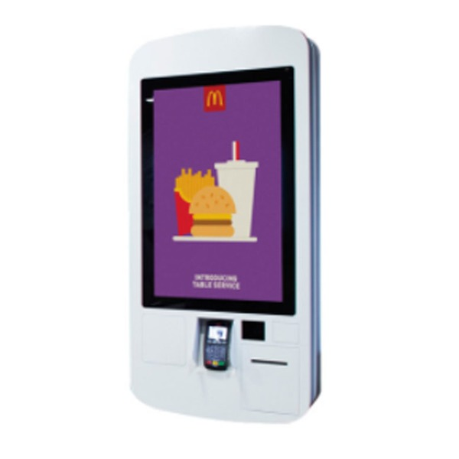
목 차
기획의도
기대효과
카테고리 소개
순서도
역할 소개
수행내용 및 목표
주요 코딩
주요 걸림돌 & 해결
Q&A

Slide 3



1
기획 의도

Slide 4
2
기대 효과
- 이용객이 음식 조리시간을 비교할 수 있어 시간을 절약 할 수 있다.
매장에 방문하지 않고도 선 주문을 통해 음식을 기다리는 시간을 함축 할 수 있다.
매장이 아닌 공간에서 메뉴 확인을 통해 사용자의 움직임을 최소화 할 수 있다.
점주는 결제와 주문, 등 매장내의 결제 시간을 줄일 수 있어 매장운영을 좀 더 효율적으로 할 수 있다.
매장에서 진행하는 이벤트와 같은 특이사항을 미리 공지함으로 써 홍보효과를 누릴 수 있다.
기계를 이용하는 점주에게 당일 매출을 제공하여 효과적으로 매출관리를 확인 할 수 있다.
HSH를 통한 많은 장점으로 인해 지역상권이 활성화가 된다.

Slide 5
카테고리 소개
3
<관리자 모드>
관리자 모드는 (0)번을 눌러 접속.
관리자는 점주에게 편집 KEY를 부여
<점주 모드>
점주 모드는 (9) 번을 눌러 접속,(이후 점주 master KEY필요)
관리자에게 특정 KEY 발급받아 식당운영에 필요한 정보 입력
<사용자 모드>
메뉴기준 과 식당기준으로 원하는 모드로 메뉴를 출력 할 수 있다.
메뉴 선택 후 장바구니에 선택한 메뉴, 평균 조리시간,메뉴삭제 구현가능

Slide 6
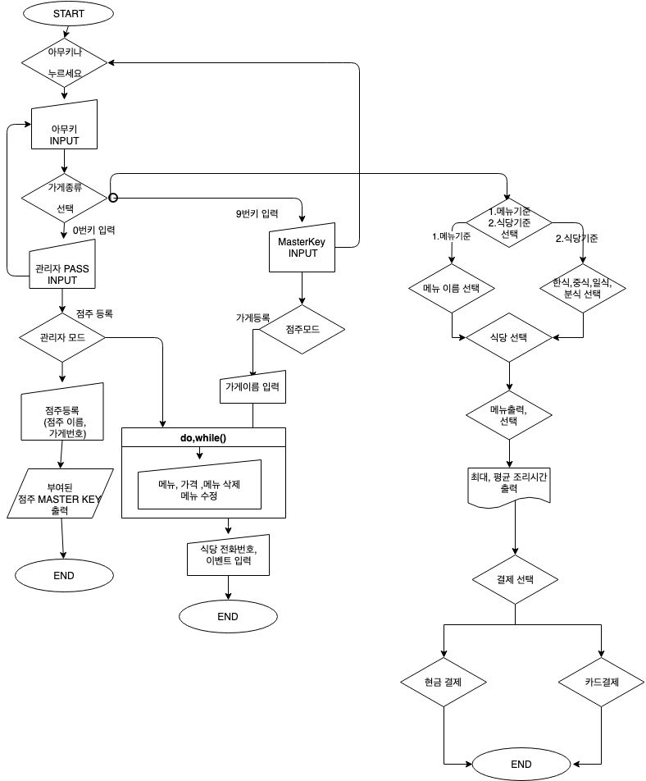
4
순서도

Slide 7
5
역할 소개
1
정광현 : 자판기의 관리자 모드 총괄 및 전체 틀 관리
이은채 : 관리자 모드 세부 코딩 및 레이아웃 수정
김소원 : 관리자 모드 세부 코딩 및 오류검출
김종범 : 가게 클래스 틀, Casher 클래스 보완
정민하 : 가게 클래스 총괄, 세부 코딩 프로그래밍

Slide 8
수행내용 및 목표
6
<관리자 모드>
관리자 모드는 (0)번을 눌러 접속. (접속 시 관리자 전용 비밀번호 입력)
관리자는 점주에게 자판기를 사용 가능한 계정 부여.
점포별 총 실적, 이벤트, 결제를 관리.
점주 와 점포의 등록과 삭제의 권한을 가짐.
판매 하려는 메뉴의 종류 선택, 추가, 삭제, 가격설정 권한을 가짐.
자판기의 전반적인 모든 권한을 가짐

Slide 9
수행내용 및 목표
6
<점주 모드>
점주 모드는 (9) 번을 눌러 접속,(이후 점주 master KEY필요)
점포 추가 및 삭제 가능
메뉴의 종류선택, 메뉴의 추가 및 삭제와 가격을 설정
이벤트를 추가 및 삭제 가능
당일 점포의 실적을 확인 할 수 있음.
자판기에 등록된 점포에 전반적인 모든 권한을 가짐

Slide 10
수행내용 및 목표
6
<사용자 모드>
효율적인 이용을 위해 [매장기준],[메뉴기준] 으로 메뉴 정렬 가능
메뉴 선택 후 평균 조리 시간을 알 수 있음
선택한 메뉴를 장바구니를 통해 다중선택이 가능
장바구니에 담긴 메뉴들을 현금,카드로 결제 가능

Slide 11
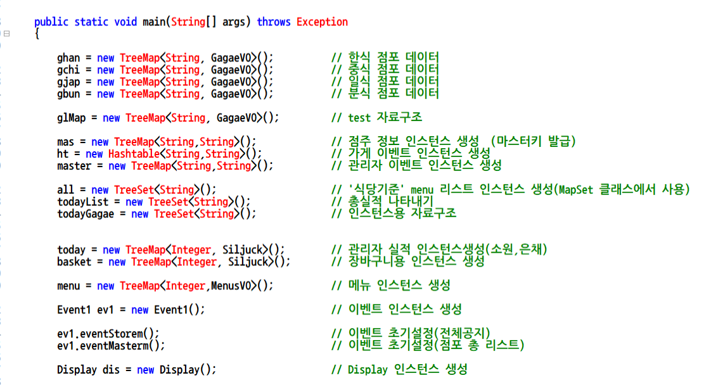






주요 코딩 프로그래밍<1>
메인 클래스 자료구조 선언
- TreeMap 10개 (기본적인 오름차순 정렬 제공의 장점)
- Hashtable 1개
- TreeSet 3개 (중복을 없애는 장점)

Slide 12
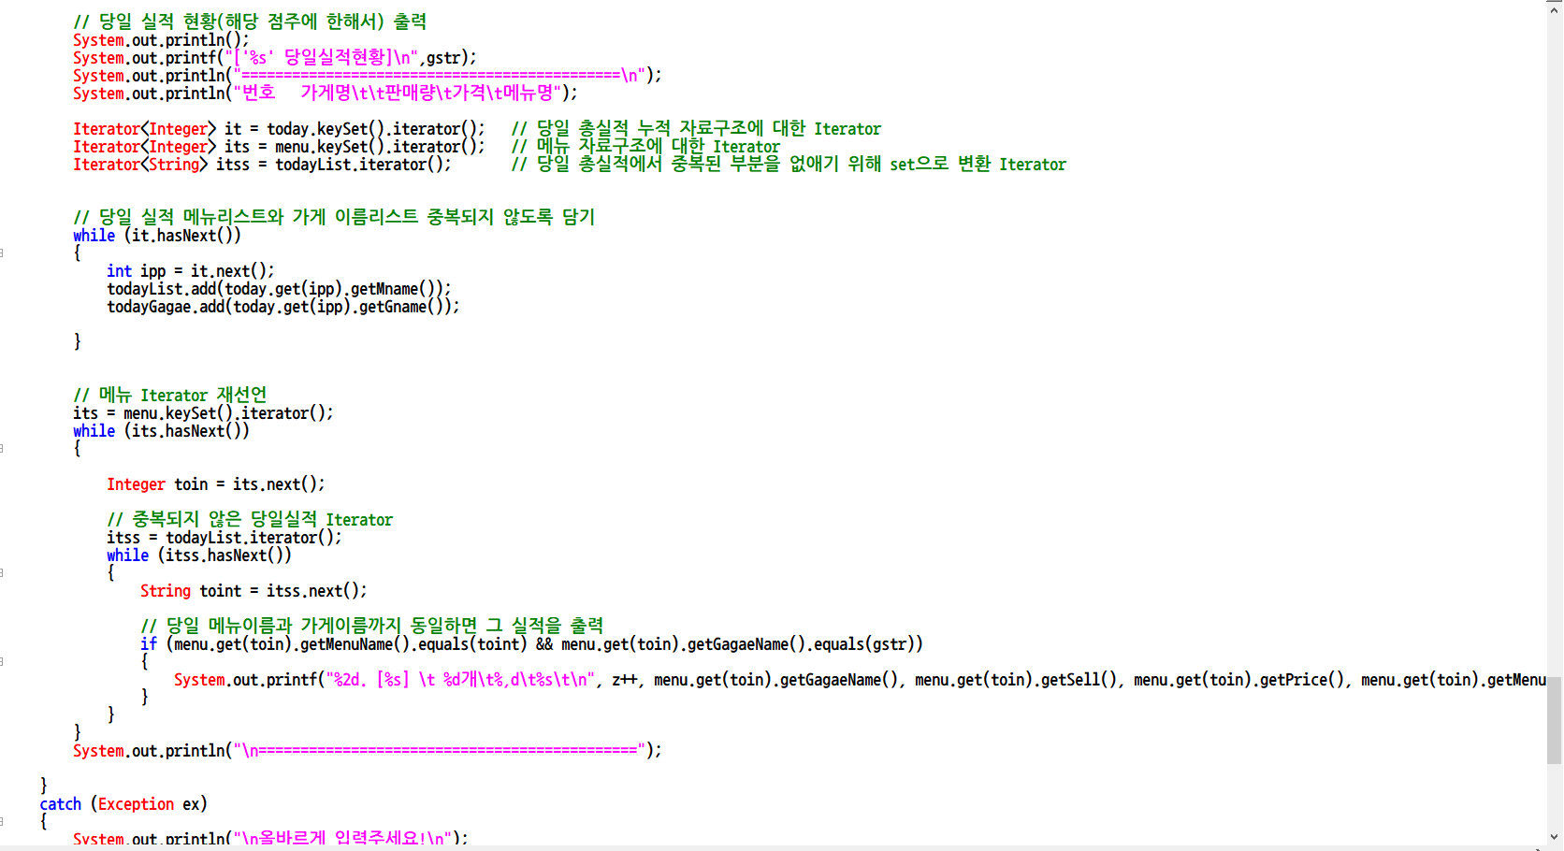
주요 코딩 프로그래밍<2>
메인 클래스 자료구조 선언
Iterator의 중요성
Today(TreeMap)
▶ todayList, todayGagae(TreeSet) (중복 없애기)
▶ menu(TreeMap) iterator 내부에 todayList iterator
▶ today 내의 정보와 menu 내의 정보를 비교

Slide 13
8
주요 걸림돌 & 해결
자료구조의 Class Scope 선언 및 인스턴스 생성(menu)
▶ main()에 공통 자료구조로 선언
모든 데이터의 습관적 static 선언
▶ 개별적 속성을 가질 땐 non-static, 공유를 위할 땐 static
NullpointerException에 대한 이해
▶ key값의 비교는 keySet().iterator로 인해 혼동될 수 있음!
Iterator 내의 Iterator 이용
▶ 내부에 Iterator를 사용할 타입의 레퍼런스를 선언하는 오류
자료구조 끼리의 연관을 key가 아닌 Value 의 속성으로 비교
▶ 논리의 성장으로 이어짐. 변수를 부분적으로 지정하면 효율
서로의 갱신자료를 합치는 상황
▶ 번거롭더라도 주석으로 표현해주는 센스

Slide 14


Q&A

Slide 15
THANK YOU

